Slide 1





Radar de Corrupción
& Derechos Económicos
Culturales y Sociales:
Educación
Resultados Territoriales

Slide 2
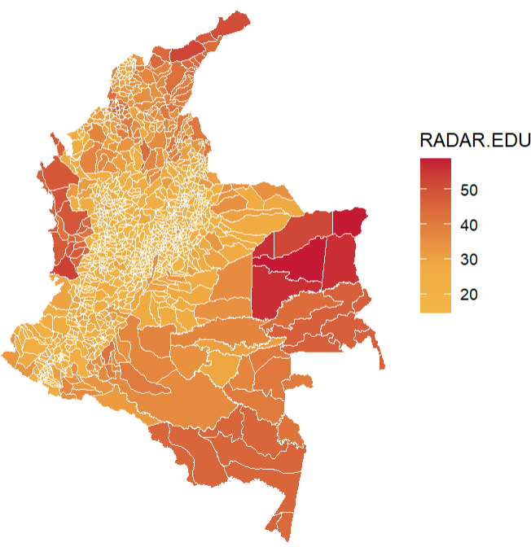


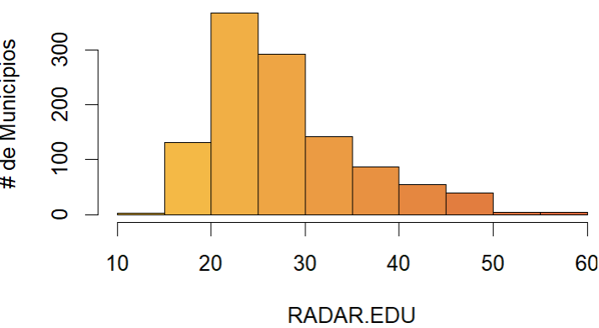
Mapa general – Radar de Educación
60
50
Región
Amazonía
40
Caribe
RADAR.EDU
Central
EjeCafetero
30
Llanos
Pacífico
20
Amazonía
Caribe
Central
EjeCafetero
Llanos
Pacífico
A mayor valor en el RADAR.EDU mayor posibilidad de corrupción y mayor vulneración en el derecho a la Educación.
Se obtiene un indicador que varía entre 14,6 y 68.6.

Slide 3
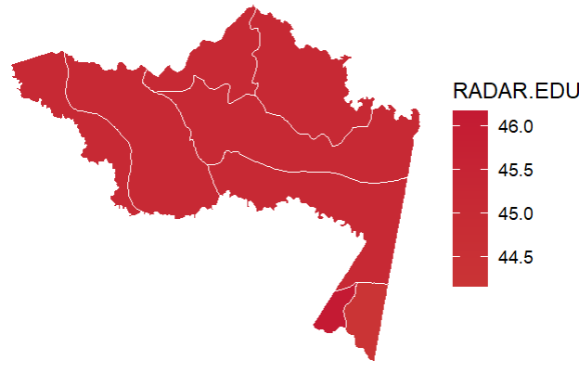
Amazonas – Radar de Educación
Radar de Educación por municipios
Subcomponentes del Radar
Subcomponentes de Corrupción
Subcomponentes de Educación
Municipio | PDET | RADAR.EDU | Corrupción | Vulneración Educación | Corrupción Observable | Corrupción Oculta | Capacidad Institucional | Acceso y Cobertura | Resultados de Calidad | Desersión, Repitencia y Reprobación
Puerto Nariño | No | 46.2 | 47.7 | 43.8 | 0.2 | 62.9 | 26.3 | 39.1 | 21.1 | 68.9
Leticia | No | 44.2 | 49.8 | 35.6 | 5.6 | 63.5 | 26.3 | 47.0 | 26.5 | 39.0

Slide 4
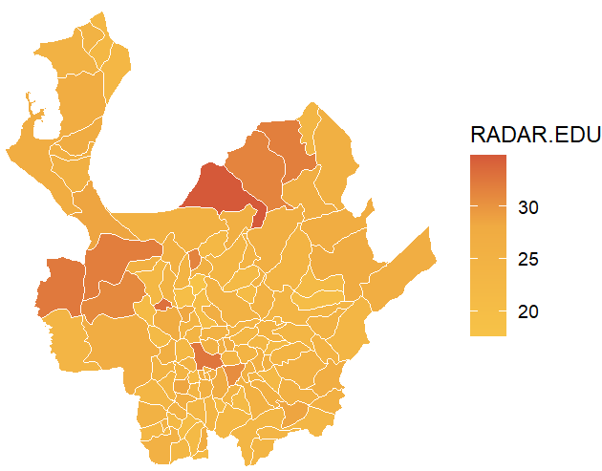
Antioquia – Radar de Educación
Top de municipios con el mayor valor en el Radar de Educación
Subcomponentes del Radar
Subcomponentes de Corrupción
Subcomponentes de Educación
Municipio | PDET | RADAR.EDU | Corrupción | Vulneración Educación | Corrupción Observable | Corrupción Oculta | Capacidad Institucional | Acceso y Cobertura | Resultados de Calidad | Desersión, Repitencia y Reprobación
Tarazá | Si | 34.8 | 27.1 | 46.3 | 3.7 | 39.8 | 58.3 | 44.8 | 38.6 | 54.8
Giraldo | No | 33.0 | 15.6 | 59.1 | 6.7 | 24.2 | 58.3 | 66.6 | 43.0 | 71.5
Medellín | No | 32.6 | 27.0 | 40.9 | 19.5 | 33.8 | 58.3 | 54.7 | 37.0 | 37.9
Murindó | Si | 32.3 | 23.1 | 46.1 | 1.5 | 35.6 | 58.3 | 45.2 | 14.8 | 77.9
Dabeiba | Si | 31.9 | 25.9 | 40.9 | 10.0 | 35.9 | 58.3 | 48.5 | 30.2 | 47.7
Caucasia | Si | 31.8 | 26.2 | 40.2 | 5.6 | 38.0 | 58.3 | 50.7 | 37.5 | 37.6
Toledo | No | 31.5 | 15.9 | 54.9 | 4.5 | 25.4 | 58.3 | 48.7 | 52.6 | 60.2
Cáceres | Si | 31.3 | 24.9 | 41.1 | 4.4 | 36.7 | 58.3 | 57.5 | 35.2 | 38.7
Frontino | No | 30.9 | 18.8 | 49.2 | 2.7 | 29.7 | 58.3 | 52.8 | 33.0 | 63.6
Rionegro | No | 30.6 | 15.9 | 52.6 | 6.9 | 24.6 | 58.3 | 60.9 | 36.3 | 64.7

Slide 5
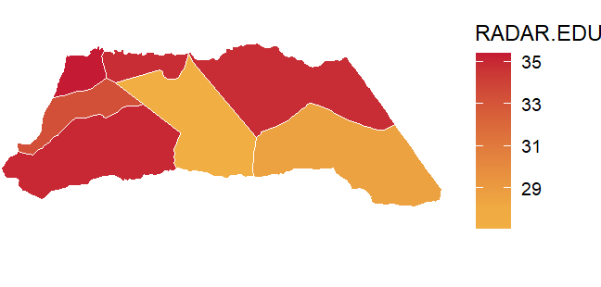
Arauca – Radar de Educación
Radar de Educación por municipios
Subcomponentes del Radar
Subcomponentes de Corrupción
Subcomponentes de Educación
Municipio | PDET | RADAR.EDU | Corrupción | Vulneración Educación | Corrupción Observable | Corrupción Oculta | Capacidad Institucional | Acceso y Cobertura | Resultados de Calidad | Desersión, Repitencia y Reprobación
Saravena | Si | 35.4 | 32.8 | 39.1 | 3.1 | 42.8 | 23.5 | 51.5 | 37.6 | 34.5
Tame | Si | 35.0 | 30.6 | 41.6 | 2.5 | 40.2 | 23.5 | 61.8 | 37.6 | 35.4
Arauquita | Si | 34.8 | 33.2 | 37.3 | 1.5 | 43.9 | 23.5 | 39.5 | 33.6 | 39.9
Arauca | No | 34.8 | 33.8 | 36.3 | 10.9 | 41.1 | 23.5 | 63.4 | 32.9 | 26.2
Fortul | Si | 33.3 | 30.7 | 37.2 | 1.1 | 40.9 | 23.5 | 40.5 | 35.3 | 37.4
Cravo Norte | No | 28.6 | 23.3 | 36.6 | 1.6 | 31.4 | 23.5 | 60.7 | 29.8 | 31.2
Puerto Rondón | No | 27.0 | 24.3 | 31.2 | 1.5 | 32.7 | 23.5 | 47.3 | 27.4 | 27.0

Slide 6
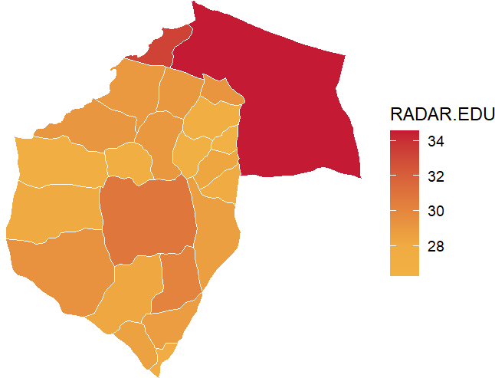
Atlántico – Radar de Educación
Top de municipios con el mayor valor en el Radar de Educación
Subcomponentes del Radar
Subcomponentes de Corrupción
Subcomponentes de Educación
Municipio | PDET | RADAR.EDU | Corrupción | Vulneración Educación | Corrupción Observable | Corrupción Oculta | Capacidad Institucional | Acceso y Cobertura | Resultados de Calidad | Desersión, Repitencia y Reprobación
Barranquilla | No | 34.5 | 32.7 | 37.3 | 19.2 | 39.4 | 46.1 | 54.6 | 36.3 | 29.7
Puerto Colombia | No | 33.2 | 27.0 | 42.7 | 8.4 | 36.3 | 46.1 | 79.8 | 35.2 | 31.5
Sabanalarga | No | 30.8 | 28.1 | 35.0 | 8.1 | 37.9 | 46.1 | 55.4 | 30.4 | 29.3
Candelaria | No | 30.2 | 23.4 | 40.2 | 3.3 | 33.8 | 46.1 | 52.3 | 28.3 | 46.1
Repelón | No | 29.4 | 24.6 | 36.6 | 5.7 | 34.4 | 46.1 | 49.8 | 32.3 | 34.3
Soledad | No | 29.2 | 26.9 | 32.6 | 4.2 | 37.9 | 46.1 | 63.4 | 33.0 | 16.9
Juan de Acosta | No | 29.2 | 23.2 | 38.1 | 2.6 | 33.8 | 46.1 | 51.9 | 27.5 | 41.8
Baranoa | No | 29.1 | 24.2 | 36.3 | 5.8 | 33.8 | 46.1 | 51.9 | 30.4 | 34.5
Galapa | No | 29.0 | 24.1 | 36.4 | 4.0 | 34.4 | 46.1 | 48.0 | 33.3 | 33.6
Tubará | No | 29.0 | 25.2 | 34.6 | 9.3 | 33.8 | 46.1 | 42.2 | 32.4 | 33.1

Slide 7
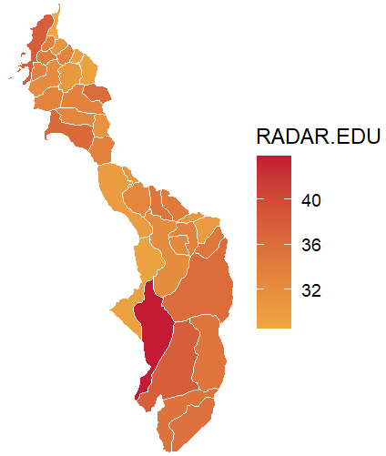
Bolívar – Radar de Educación
Top de municipios con el mayor valor en el Radar de Educación
Subcomponentes del Radar
Subcomponentes de Corrupción
Subcomponentes de Educación
Municipio | PDET | RADAR.EDU | Corrupción | Vulneración Educación | Corrupción Observable | Corrupción Oculta | Capacidad Institucional | Acceso y Cobertura | Resultados de Calidad | Desersión, Repitencia y Reprobación
Montecristo | No | 43.8 | 37.2 | 53.7 | 4.1 | 51.9 | 55.7 | 51.7 | 41.1 | 67.2
Norosí | No | 43.7 | 30.7 | 63.2 | 1.6 | 44.7 | 55.7 | 58.5 | 34.2 | 94.6
Santa Rosa del Sur | Si | 37.7 | 35.1 | 41.7 | 4.3 | 49.2 | 55.7 | 68.6 | 39.0 | 30.9
Cartagena de Indias | No | 37.7 | 36.8 | 39.1 | 23.1 | 44.3 | 55.7 | 63.0 | 31.6 | 34.8
El Carmen de Bolívar | Si | 36.4 | 36.1 | 36.8 | 8.7 | 48.8 | 55.7 | 57.9 | 32.0 | 31.1
El Guamo | Si | 36.1 | 36.4 | 35.6 | 22.3 | 44.1 | 55.7 | 47.9 | 28.1 | 36.8
Morales | Si | 36.0 | 38.1 | 32.8 | 6.2 | 52.3 | 55.7 | 51.3 | 30.1 | 26.3
Cantagallo | Si | 35.6 | 31.2 | 42.2 | 1.6 | 45.3 | 55.7 | 59.4 | 29.0 | 46.7
Arenal | Si | 35.4 | 32.5 | 39.9 | 1.8 | 46.9 | 55.7 | 63.8 | 27.8 | 40.1
Magangué | No | 35.4 | 35.6 | 35.0 | 9.6 | 47.9 | 55.7 | 46.6 | 29.2 | 35.0

Slide 8
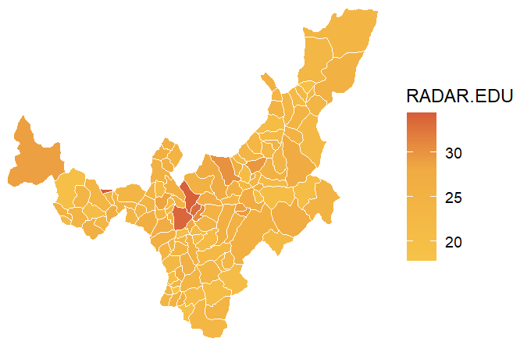
Boyacá – Radar de Educación
Top de municipios con el mayor valor en el Radar de Educación
Subcomponentes del Radar
Subcomponentes de Corrupción
Subcomponentes de Educación
Municipio | PDET | RADAR.EDU | Corrupción | Vulneración Educación | Corrupción Observable | Corrupción Oculta | Capacidad Institucional | Acceso y Cobertura | Resultados de Calidad | Desersión, Repitencia y Reprobación
Tunungua | No | 34.4 | 23.1 | 51.4 | 29.7 | 19.2 | 12.0 | 56.5 | 100.0 | 0.2
Cómbita | No | 34.1 | 28.0 | 43.3 | 46.2 | 19.2 | 12.0 | 57.9 | 32.0 | 47.3
Tunja | No | 33.6 | 24.0 | 47.9 | 23.3 | 22.8 | 12.0 | 55.8 | 42.0 | 49.9
Oicatá | No | 33.2 | 26.7 | 43.0 | 41.9 | 19.2 | 12.0 | 49.2 | 42.0 | 40.9
Chivatá | No | 30.8 | 15.5 | 53.9 | 4.5 | 19.2 | 12.0 | 50.2 | 36.7 | 72.9
Duitama | No | 30.1 | 22.2 | 42.1 | 18.6 | 22.2 | 12.0 | 54.2 | 42.3 | 36.0
Beteitiva | No | 29.6 | 14.5 | 52.3 | 1.0 | 19.2 | 12.0 | 50.5 | 73.1 | 32.3
Cuítiva | No | 29.2 | 21.0 | 41.4 | 22.8 | 19.2 | 12.0 | 59.4 | 53.9 | 19.9
Puerto Boyacá | No | 28.9 | 22.4 | 38.7 | 13.7 | 24.3 | 12.0 | 50.8 | 34.4 | 37.1

Slide 9
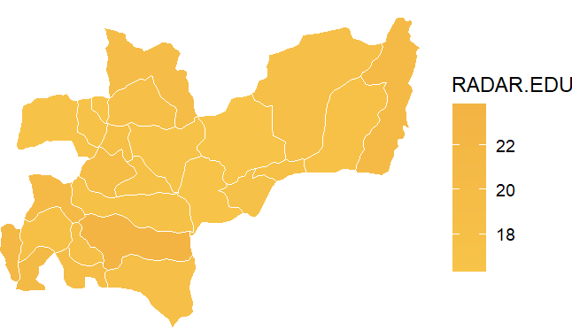
Caldas – Radar de Educación
Top de municipios con el mayor valor en el Radar de Educación
Subcomponentes del Radar
Subcomponentes de Corrupción
Subcomponentes de Educación
Municipio | PDET | RADAR.EDU | Corrupción | Vulneración Educación | Corrupción Observable | Corrupción Oculta | Capacidad Institucional | Acceso y Cobertura | Resultados de Calidad | Desersión, Repitencia y Reprobación
Manizales | No | 23.8 | 13.5 | 39.3 | 8.0 | 26.4 | 100.0 | 44.6 | 36.4 | 39.5
Viterbo | No | 21.7 | 10.4 | 38.7 | 11.6 | 21.1 | 100.0 | 51.4 | 31.4 | 39.7
Belalcázar | No | 20.9 | 7.9 | 40.3 | 3.5 | 21.1 | 100.0 | 49.7 | 41.3 | 34.7
San José | No | 20.7 | 8.5 | 39.0 | 5.6 | 21.1 | 100.0 | 51.7 | 33.6 | 38.0
Anserma | No | 20.6 | 8.4 | 39.0 | 5.0 | 21.1 | 100.0 | 48.4 | 35.7 | 37.6
La Dorada | No | 20.5 | 9.1 | 37.6 | 7.5 | 21.1 | 100.0 | 48.4 | 32.1 | 37.8
Filadelfia | No | 19.8 | 7.2 | 38.9 | 2.6 | 20.5 | 100.0 | 36.4 | 35.9 | 43.1
Chinchiná | No | 19.3 | 8.0 | 36.2 | 4.0 | 21.1 | 100.0 | 49.4 | 31.1 | 34.6
Aguadas | No | 19.1 | 7.6 | 36.2 | 4.1 | 20.5 | 100.0 | 50.7 | 37.1 | 28.1

Slide 10
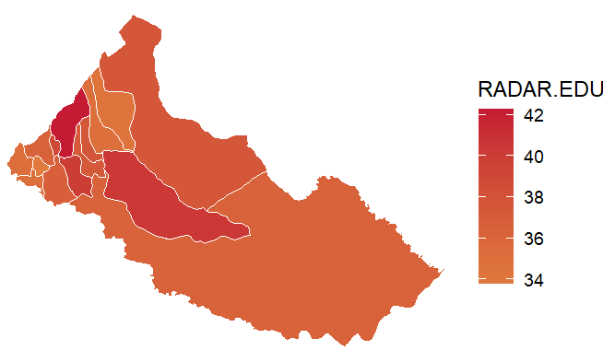
Caquetá – Radar de Educación
Top de municipios con el mayor valor en el Radar de Educación
Subcomponentes del Radar
Subcomponentes de Corrupción
Subcomponentes de Educación
Municipio | PDET | RADAR.EDU | Corrupción | Vulneración Educación | Corrupción Observable | Corrupción Oculta | Capacidad Institucional | Acceso y Cobertura | Resultados de Calidad | Desersión, Repitencia y Reprobación
Florencia | Si | 42.2 | 43.7 | 40.0 | 12.9 | 52.9 | 24.7 | 50.5 | 37.1 | 37.7
Cartagena del Chairá | Si | 40.3 | 40.5 | 40.0 | 1.7 | 53.1 | 24.7 | 43.1 | 32.3 | 46.3
Milán | Si | 39.9 | 35.2 | 46.9 | 1.4 | 46.6 | 24.7 | 35.7 | 29.1 | 70.3
Morelia | Si | 38.8 | 38.2 | 39.8 | 12.3 | 46.2 | 24.7 | 31.2 | 43.7 | 40.3
El Paujíl | Si | 37.6 | 34.6 | 41.9 | 2.1 | 45.6 | 24.7 | 34.5 | 41.7 | 45.9
San Vicente del Caguán | Si | 37.5 | 39.1 | 35.0 | 5.0 | 50.1 | 24.7 | 48.6 | 30.8 | 32.5
La Montañita | Si | 37.2 | 38.5 | 35.2 | 1.1 | 50.8 | 24.7 | 31.7 | 35.4 | 36.9
Valparaíso | Si | 36.6 | 36.7 | 36.3 | 7.5 | 46.2 | 24.7 | 38.0 | 31.5 | 40.3
Belén de los Andaquies | Si | 36.4 | 34.9 | 38.7 | 1.4 | 46.2 | 24.7 | 36.2 | 37.2 | 41.3
Solano | Si | 36.4 | 36.6 | 36.1 | 3.8 | 47.4 | 24.7 | 41.2 | 31.8 | 37.9

Slide 11
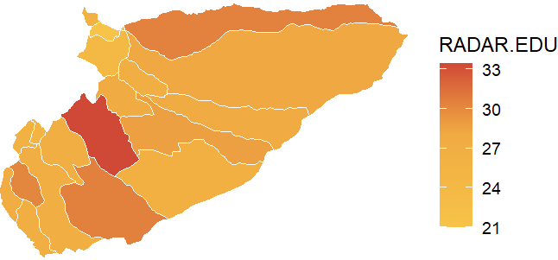
Casanare – Radar de Educación
Top de municipios con el mayor valor en el Radar de Educación
Subcomponentes del Radar
Subcomponentes de Corrupción
Subcomponentes de Educación
Municipio | PDET | RADAR.EDU | Corrupción | Vulneración Educación | Corrupción Observable | Corrupción Oculta | Capacidad Institucional | Acceso y Cobertura | Resultados de Calidad | Desersión, Repitencia y Reprobación
Yopal | No | 33.4 | 29.1 | 39.7 | 8.6 | 35.1 | 15.1 | 55.7 | 36.3 | 35.2
Maní | No | 30.5 | 21.3 | 44.3 | 3.7 | 27.1 | 15.1 | 58.7 | 40.3 | 41.1
Hato Corozal | No | 30.4 | 22.9 | 41.8 | 1.8 | 29.8 | 15.1 | 51.9 | 29.5 | 49.0
Monterrey | No | 30.1 | 24.1 | 39.2 | 6.5 | 29.5 | 15.1 | 49.9 | 33.3 | 39.8
San Luis de Palenque | No | 28.6 | 20.2 | 41.3 | 0.2 | 27.1 | 15.1 | 52.2 | 32.7 | 44.3
Paz de Ariporo | No | 28.1 | 20.9 | 38.9 | 1.4 | 27.5 | 15.1 | 55.9 | 35.9 | 33.3
Nunchía | No | 28.0 | 21.2 | 38.2 | 3.4 | 27.1 | 15.1 | 48.5 | 36.6 | 34.7
Trinidad | No | 27.7 | 21.4 | 37.3 | 4.0 | 27.1 | 15.1 | 47.0 | 31.0 | 38.7
Sabanalarga | No | 27.3 | 20.5 | 37.5 | 2.8 | 26.5 | 15.1 | 44.7 | 46.0 | 25.3
Tauramena | No | 27.0 | 20.5 | 36.8 | 1.0 | 27.1 | 15.1 | 54.0 | 36.2 | 28.9

Slide 12
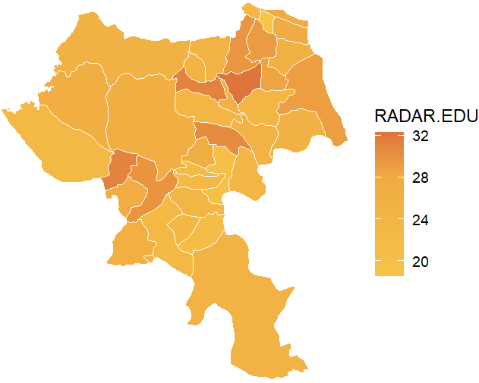
Cauca – Radar de Educación
Top de municipios con el mayor valor en el Radar de Educación
Subcomponentes del Radar
Subcomponentes de Corrupción
Subcomponentes de Educación
Municipio | PDET | RADAR.EDU | Corrupción | Vulneración Educación | Corrupción Observable | Corrupción Oculta | Capacidad Institucional | Acceso y Cobertura | Resultados de Calidad | Desersión, Repitencia y Reprobación
Caldonó | Si | 32.2 | 23.3 | 45.7 | 1.2 | 38.6 | 79.4 | 59.0 | 25.4 | 59.3
Argelia | Si | 31.1 | 29.0 | 34.3 | 1.4 | 45.7 | 79.4 | 56.9 | 31.4 | 26.0
Morales | Si | 31.1 | 22.6 | 43.8 | 1.1 | 37.8 | 79.4 | 51.7 | 37.4 | 46.2
Popayán | No | 30.4 | 24.4 | 39.5 | 10.3 | 36.5 | 79.4 | 60.5 | 36.2 | 32.3
Patía | Si | 29.7 | 21.9 | 41.5 | 4.6 | 35.5 | 79.4 | 53.3 | 30.2 | 46.9
Santander de Quilichao | Si | 29.6 | 23.7 | 38.5 | 4.0 | 38.1 | 79.4 | 59.0 | 30.1 | 36.5
Caloto | Si | 29.3 | 24.7 | 36.1 | 0.6 | 40.6 | 79.4 | 51.8 | 28.7 | 35.7
Páez | No | 29.0 | 15.5 | 49.3 | 0.5 | 29.1 | 79.4 | 49.9 | 36.9 | 61.4
Jambaló | Si | 28.6 | 22.8 | 37.3 | 1.3 | 37.9 | 79.4 | 47.8 | 30.6 | 38.6
Corinto | Si | 27.6 | 23.9 | 33.2 | 0.5 | 39.6 | 79.4 | 51.1 | 35.8 | 21.6

Slide 13
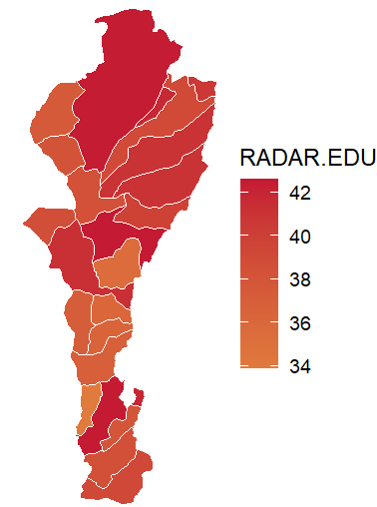
Cesar – Radar de Educación
Top de municipios con el mayor valor en el Radar de Educación
Subcomponentes del Radar
Subcomponentes de Corrupción
Subcomponentes de Educación
Municipio | PDET | RADAR.EDU | Corrupción | Vulneración Educación | Corrupción Observable | Corrupción Oculta | Capacidad Institucional | Acceso y Cobertura | Resultados de Calidad | Desersión, Repitencia y Reprobación
Pueblo Bello | Si | 43.7 | 41.1 | 47.6 | 6.3 | 52.0 | 24.0 | 49.1 | 34.5 | 60.0
Chiriguaná | No | 42.6 | 42.1 | 43.3 | 11.0 | 51.5 | 24.0 | 58.1 | 28.0 | 51.2
Aguachica | No | 42.5 | 42.9 | 41.9 | 8.1 | 53.6 | 24.0 | 46.6 | 34.1 | 47.3
Valledupar | Si | 42.5 | 46.6 | 36.2 | 9.6 | 57.7 | 24.0 | 47.4 | 36.5 | 30.3
González | No | 41.8 | 39.1 | 45.9 | 10.2 | 48.1 | 24.0 | 48.3 | 43.5 | 47.1
San Diego | Si | 41.8 | 41.1 | 42.7 | 3.5 | 53.1 | 24.0 | 51.1 | 33.9 | 47.3
Chimichagua | No | 41.3 | 37.7 | 46.6 | 2.9 | 49.0 | 24.0 | 52.7 | 23.2 | 67.0
Becerril | Si | 41.0 | 40.7 | 41.6 | 6.1 | 51.6 | 24.0 | 53.8 | 35.1 | 42.0
Agustín Codazzi | Si | 41.0 | 41.4 | 40.4 | 3.4 | 53.5 | 24.0 | 57.1 | 31.8 | 40.6
Manaure | Si | 40.6 | 40.7 | 40.5 | 1.9 | 53.1 | 24.0 | 53.7 | 28.7 | 45.6

Slide 14
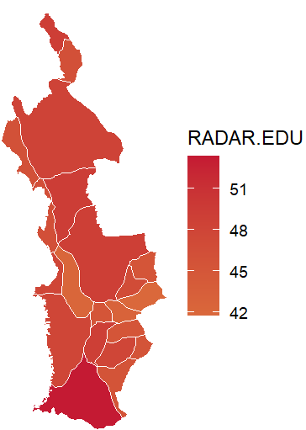
Chocó – Radar de Educación
Top de municipios con el mayor valor en el Radar de Educación
Subcomponentes del Radar
Subcomponentes de Corrupción
Subcomponentes de Educación
Municipio | PDET | RADAR.EDU | Corrupción | Vulneración Educación | Corrupción Observable | Corrupción Oculta | Capacidad Institucional | Acceso y Cobertura | Resultados de Calidad | Desersión, Repitencia y Reprobación
El Litoral del San Juan | Si | 53.3 | 55.7 | 49.7 | 1.6 | 73.3 | 34.1 | 35.2 | 24.8 | 81.9
Bojayá | Si | 49.3 | 53.9 | 42.3 | 0.7 | 71.4 | 34.1 | 68.4 | 26.4 | 45.2
Acandí | Si | 49.0 | 52.5 | 43.8 | 1.6 | 69.3 | 34.1 | 53.5 | 24.7 | 58.2
Istmina | Si | 48.9 | 52.9 | 43.0 | 3.6 | 69.0 | 34.1 | 64.7 | 26.0 | 49.0
Quibdó | No | 48.9 | 59.2 | 33.3 | 15.9 | 72.4 | 34.1 | 54.6 | 28.1 | 27.8
Riosucio | Si | 48.2 | 51.7 | 43.1 | 1.3 | 68.4 | 34.1 | 66.2 | 34.5 | 40.0
Unión Panamericana | No | 48.0 | 49.4 | 45.8 | 10.5 | 62.1 | 34.1 | 60.5 | 31.3 | 52.9
Bajo Baudó | No | 47.9 | 51.5 | 42.5 | 1.5 | 68.0 | 34.1 | 30.4 | 26.5 | 64.7
Novita | Si | 47.8 | 51.6 | 42.1 | 6.1 | 66.5 | 34.1 | 42.6 | 18.7 | 65.2
Nuquí | No | 47.8 | 49.6 | 45.0 | 1.5 | 65.7 | 34.1 | 30.9 | 14.7 | 82.5

Slide 15
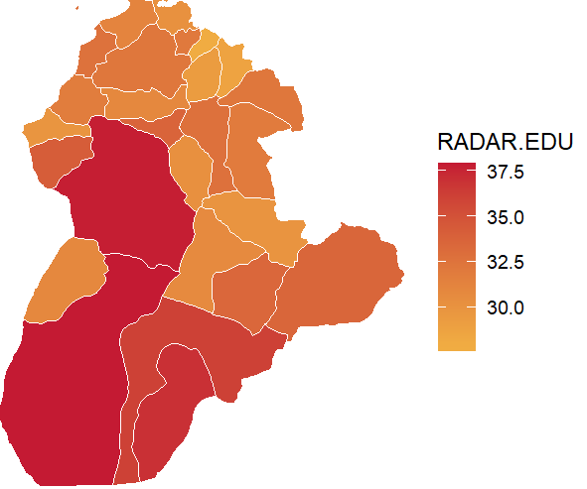
Córdoba – Radar de Educación
Top de municipios con el mayor valor en el Radar de Educación
Subcomponentes del Radar
Subcomponentes de Corrupción
Subcomponentes de Educación
Municipio | PDET | RADAR.EDU | Corrupción | Vulneración Educación | Corrupción Observable | Corrupción Oculta | Capacidad Institucional | Acceso y Cobertura | Resultados de Calidad | Desersión, Repitencia y Reprobación
Tierralta | Si | 37.9 | 37.5 | 38.4 | 2.2 | 56.3 | 81.6 | 55.7 | 32.2 | 36.0
Montería | No | 37.7 | 33.2 | 44.5 | 7.9 | 48.8 | 81.6 | 52.7 | 35.3 | 49.5
Puerto Libertador | Si | 37.0 | 36.0 | 38.5 | 3.0 | 54.1 | 81.6 | 48.9 | 37.4 | 34.3
Montelíbano | Si | 36.0 | 36.4 | 35.5 | 2.4 | 54.8 | 81.6 | 53.7 | 33.8 | 28.0
San José de Ure | Si | 34.8 | 33.9 | 36.0 | 2.6 | 51.7 | 81.6 | 40.8 | 32.3 | 37.3
La Apartada | No | 34.8 | 30.9 | 40.5 | 1.8 | 48.2 | 81.6 | 47.2 | 33.9 | 43.8
Canalete | No | 34.2 | 28.5 | 42.7 | 4.2 | 44.2 | 81.6 | 51.9 | 30.1 | 50.8
Cereté | No | 33.6 | 28.9 | 40.8 | 7.5 | 43.4 | 81.6 | 52.1 | 36.9 | 39.0
Ayapel | No | 33.5 | 28.1 | 41.6 | 2.0 | 44.6 | 81.6 | 50.1 | 32.7 | 46.2
Buenavista | No | 33.4 | 27.2 | 42.8 | 1.5 | 43.6 | 81.6 | 47.0 | 29.4 | 54.2

Slide 16
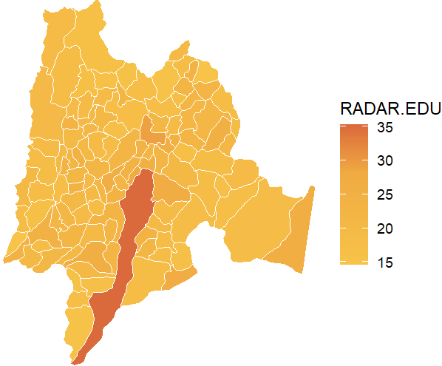
Cundinamarca – Radar de Educación
Top de municipios con el mayor valor en el Radar de Educación
Subcomponentes del Radar
Subcomponentes de Corrupción
Subcomponentes de Educación
Municipio | PDET | RADAR.EDU | Corrupción | Vulneración Educación | Corrupción Observable | Corrupción Oculta | Capacidad Institucional | Acceso y Cobertura | Resultados de Calidad | Desersión, Repitencia y Reprobación
Santafé de Bogotá | No | 35.2 | 33.9 | 37.0 | 100.0 | 11.8 | 54.6 | 51.7 | 39.7 | 27.1
Zipaquirá | No | 29.1 | 15.7 | 49.1 | 24.5 | 17.3 | 54.6 | 59.5 | 39.7 | 53.4
Cota | No | 27.3 | 11.2 | 51.4 | 9.6 | 17.3 | 54.6 | 100.0 | 37.3 | 41.3
Guayabetal | No | 26.9 | 10.0 | 52.2 | 5.4 | 17.3 | 54.6 | 58.8 | 39.5 | 61.5
La Calera | No | 26.6 | 12.8 | 47.4 | 6.6 | 20.3 | 54.6 | 85.9 | 40.8 | 34.7
Fusagasugá | No | 26.1 | 14.5 | 43.6 | 10.6 | 20.9 | 54.6 | 57.2 | 38.1 | 42.4
Tocancipá | No | 25.9 | 9.4 | 50.5 | 3.5 | 17.3 | 54.6 | 71.9 | 38.2 | 52.2
Madrid | No | 25.7 | 11.9 | 46.4 | 3.6 | 20.3 | 54.6 | 68.2 | 36.3 | 45.7
Paratebueno | No | 25.5 | 11.2 | 47.0 | 7.8 | 17.9 | 54.6 | 55.1 | 39.2 | 50.7
Machetá | No | 25.3 | 10.5 | 47.6 | 7.1 | 17.3 | 54.6 | 48.3 | 40.8 | 53.9

Slide 17
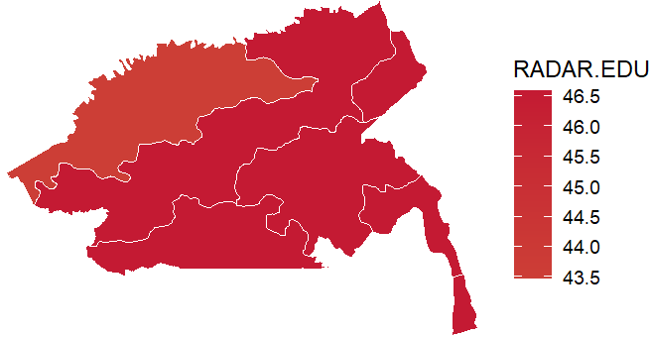
Guainía – Radar de Educación
Radar de Educación por municipios
Subcomponentes del Radar
Subcomponentes de Corrupción
Subcomponentes de Educación
Municipio | PDET | RADAR.EDU | Corrupción | Vulneración Educación | Corrupción Observable | Corrupción Oculta | Capacidad Institucional | Acceso y Cobertura | Resultados de Calidad | Desersión, Repitencia y Reprobación
Inírida | No | 49.7 | 51.7 | 46.6 | 5.1 | 67.3 | 36.2 | 41.2 | 25.9 | 69.9
Barranco Minas | No | 43.5 | 50.7 | 32.6 | 1.1 | 67.5 | 36.2 | 45.6 | 1.8 | 56.9

Slide 18
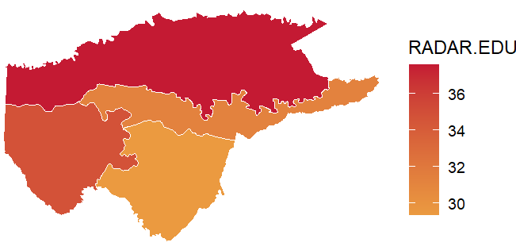
Guaviare – Radar de Educación
Top de municipios con el mayor valor en el Radar de Educación
Subcomponentes del Radar
Subcomponentes de Corrupción
Subcomponentes de Educación
Municipio | PDET | RADAR.EDU | Corrupción | Vulneración Educación | Corrupción Observable | Corrupción Oculta | Capacidad Institucional | Acceso y Cobertura | Resultados de Calidad | Desersión, Repitencia y Reprobación
San José del Guaviare | Si | 37.5 | 35.7 | 40.4 | 8.8 | 47.0 | 46.2 | 52.9 | 34.7 | 39.8
Calamar | Si | 34.7 | 29.1 | 43.1 | 1.9 | 41.4 | 46.2 | 47.6 | 33.2 | 50.9
El Retorno | Si | 31.2 | 29.6 | 33.6 | 2.5 | 41.8 | 46.2 | 32.1 | 31.8 | 36.3
Miraflores | Si | 29.3 | 29.3 | 29.4 | 3.6 | 41.0 | 46.2 | 12.4 | 24.4 | 42.7

Slide 19
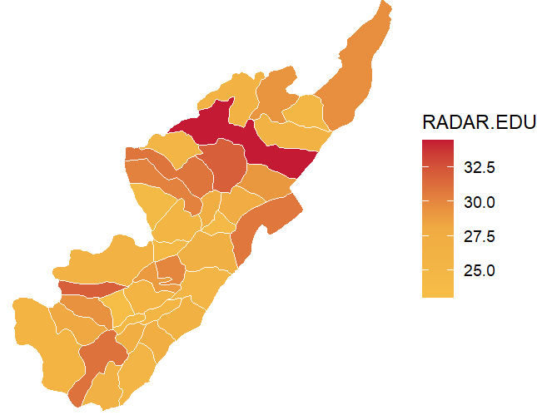
Huila – Radar de Educación
Top de municipios con el mayor valor en el Radar de Educación
Subcomponentes del Radar
Subcomponentes de Corrupción
Subcomponentes de Educación
Municipio | PDET | RADAR.EDU | Corrupción | Vulneración Educación | Corrupción Observable | Corrupción Oculta | Capacidad Institucional | Acceso y Cobertura | Resultados de Calidad | Desersión, Repitencia y Reprobación
Neiva | No | 34.4 | 28.3 | 43.6 | 12.0 | 38.0 | 57.4 | 51.8 | 35.0 | 48.0
La Argentina | No | 31.9 | 22.2 | 46.4 | 12.2 | 30.4 | 57.4 | 48.4 | 45.5 | 46.4
Palermo | No | 31.9 | 20.4 | 49.2 | 5.9 | 30.4 | 57.4 | 62.7 | 39.4 | 52.3
Pitalito | No | 31.0 | 22.8 | 43.2 | 6.1 | 33.4 | 57.4 | 54.3 | 36.4 | 44.4
Teruel | No | 30.8 | 19.9 | 47.2 | 4.4 | 30.4 | 57.4 | 41.7 | 37.9 | 59.3
Algeciras | Si | 30.7 | 24.1 | 40.6 | 2.1 | 36.5 | 57.4 | 47.1 | 32.9 | 45.0
Iquira | No | 30.2 | 19.7 | 45.9 | 2.1 | 31.0 | 57.4 | 54.0 | 39.3 | 48.4
Agrado | No | 29.9 | 19.3 | 45.9 | 0.8 | 31.0 | 57.4 | 50.2 | 43.7 | 46.0
Colombia | No | 29.6 | 20.3 | 43.4 | 4.2 | 31.0 | 57.4 | 56.2 | 44.5 | 36.0

Slide 20
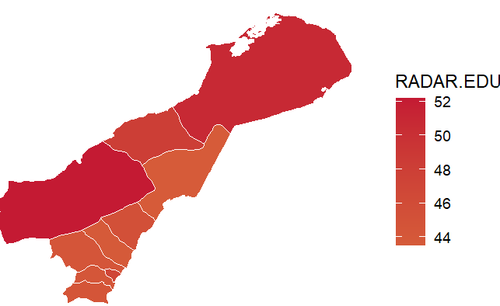
La Guajira – Radar de Educación
Top de municipios con el mayor valor en el Radar de Educación
Subcomponentes del Radar
Subcomponentes de Corrupción
Subcomponentes de Educación
Municipio | PDET | RADAR.EDU | Corrupción | Vulneración Educación | Corrupción Observable | Corrupción Oculta | Capacidad Institucional | Acceso y Cobertura | Resultados de Calidad | Desersión, Repitencia y Reprobación
Riohacha | No | 52.2 | 55.7 | 46.9 | 13.2 | 69.4 | 38.0 | 60.7 | 31.7 | 55.2
Uribia | No | 50.8 | 52.3 | 48.4 | 1.4 | 69.6 | 38.0 | 96.6 | 24.7 | 48.1
Manaure | No | 48.1 | 46.3 | 50.9 | 0.9 | 62.3 | 38.0 | 58.9 | 26.3 | 71.6
El Molino | No | 47.1 | 47.2 | 47.0 | 0.6 | 63.5 | 38.0 | 51.9 | 27.9 | 63.7
La Jagua del Pilar | No | 45.9 | 49.3 | 40.8 | 10.8 | 62.3 | 38.0 | 43.0 | 31.8 | 48.6
Dibulla | Si | 45.7 | 49.8 | 39.7 | 1.4 | 66.5 | 38.0 | 40.7 | 31.2 | 47.6
Barrancas | No | 45.4 | 50.8 | 37.2 | 4.2 | 66.7 | 38.0 | 40.7 | 25.9 | 46.7
Urumita | No | 44.5 | 49.3 | 37.4 | 9.1 | 62.9 | 38.0 | 36.4 | 36.5 | 38.6
San Juan del Cesar | Si | 44.4 | 49.7 | 36.5 | 3.7 | 65.5 | 38.0 | 48.4 | 33.9 | 33.3
Villanueva | No | 44.3 | 47.4 | 39.5 | 3.1 | 62.9 | 38.0 | 38.9 | 35.1 | 44.2

Slide 21
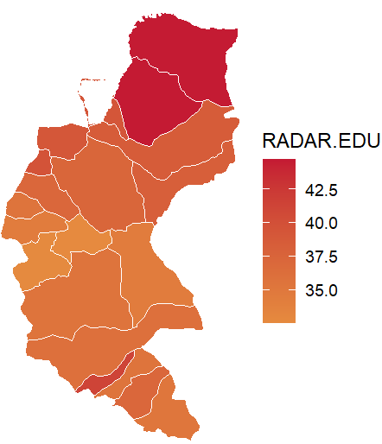
Magdalena – Radar de Educación
Top de municipios con el mayor valor en el Radar de Educación
Subcomponentes del Radar
Subcomponentes de Corrupción
Subcomponentes de Educación
Municipio | PDET | RADAR.EDU | Corrupción | Vulneración Educación | Corrupción Observable | Corrupción Oculta | Capacidad Institucional | Acceso y Cobertura | Resultados de Calidad | Desersión, Repitencia y Reprobación
Ciénaga | Si | 44.7 | 47.7 | 40.0 | 5.0 | 60.5 | 21.3 | 53.6 | 33.6 | 39.6
Santa Marta (Dist. Esp.) | Si | 44.6 | 51.7 | 33.9 | 14.7 | 61.7 | 21.3 | 59.3 | 32.8 | 22.4
San Zenón | No | 41.3 | 47.9 | 31.3 | 30.4 | 51.2 | 21.3 | 46.5 | 32.9 | 22.1
Salamina | No | 39.6 | 40.6 | 38.1 | 6.1 | 51.2 | 21.3 | 44.6 | 33.8 | 39.0
Pueblo Viejo | No | 39.2 | 39.3 | 38.9 | 1.8 | 51.2 | 21.3 | 45.5 | 31.2 | 43.4
Remolino | No | 39.2 | 42.0 | 34.9 | 10.7 | 51.2 | 21.3 | 40.5 | 27.5 | 39.4
El Retén | No | 38.7 | 40.6 | 35.9 | 6.0 | 51.2 | 21.3 | 57.7 | 31.4 | 29.5
Sitionuevo | No | 38.6 | 40.1 | 36.4 | 4.2 | 51.2 | 21.3 | 50.7 | 29.8 | 35.9
Aracataca | Si | 38.5 | 42.2 | 32.9 | 4.6 | 53.7 | 21.3 | 49.7 | 29.1 | 28.3
Zona Bananera | No | 38.5 | 40.1 | 36.1 | 3.2 | 51.6 | 21.3 | 62.5 | 28.8 | 30.2

Slide 22
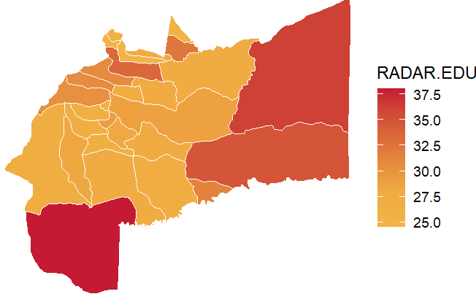
Meta – Radar de Educación
Top de municipios con el mayor valor en el Radar de Educación
Subcomponentes del Radar
Subcomponentes de Corrupción
Subcomponentes de Educación
Municipio | PDET | RADAR.EDU | Corrupción | Vulneración Educación | Corrupción Observable | Corrupción Oculta | Capacidad Institucional | Acceso y Cobertura | Resultados de Calidad | Desersión, Repitencia y Reprobación
La Macarena | Si | 38.0 | 34.6 | 43.0 | 20.6 | 39.8 | 34.0 | 37.2 | 30.4 | 58.5
Puerto Gaitán | No | 36.1 | 27.5 | 49.1 | 12.2 | 34.1 | 34.0 | 78.4 | 25.0 | 58.5
Mapiripán | Si | 34.8 | 21.9 | 54.3 | 0.8 | 31.3 | 34.0 | 65.8 | 23.6 | 79.2
Villavicencio | No | 33.4 | 30.1 | 38.5 | 13.3 | 36.9 | 34.0 | 51.6 | 36.4 | 34.0
Cabuyaro | No | 32.4 | 20.2 | 50.5 | 3.2 | 28.3 | 34.0 | 66.2 | 44.6 | 48.6
Puerto Concordia | Si | 31.3 | 24.6 | 41.4 | 8.9 | 31.7 | 34.0 | 65.0 | 30.1 | 40.9
Acacías | No | 30.7 | 21.5 | 44.5 | 8.9 | 27.7 | 34.0 | 59.1 | 37.1 | 44.6
Guamal | No | 30.6 | 19.2 | 47.9 | 2.8 | 27.1 | 34.0 | 67.8 | 34.9 | 51.0
San Luis de Cubarral | No | 30.3 | 20.9 | 44.3 | 8.1 | 27.3 | 34.0 | 46.3 | 35.8 | 51.7
Granada | No | 29.2 | 22.0 | 39.9 | 3.7 | 30.4 | 34.0 | 55.7 | 33.9 | 38.0

Slide 23
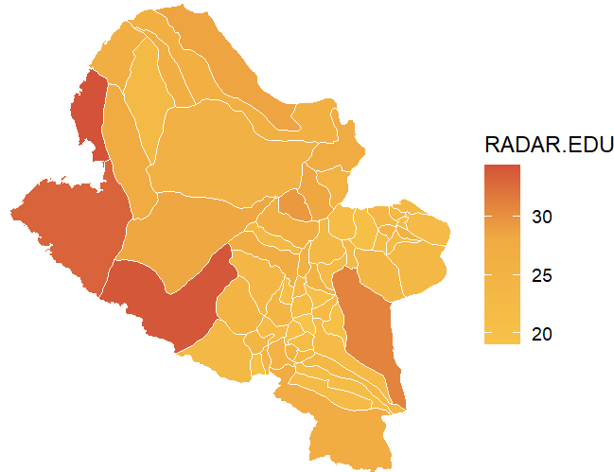
Nariño – Radar de Educación
Top de municipios con el mayor valor en el Radar de Educación
Subcomponentes del Radar
Subcomponentes de Corrupción
Subcomponentes de Educación
Municipio | PDET | RADAR.EDU | Corrupción | Vulneración Educación | Corrupción Observable | Corrupción Oculta | Capacidad Institucional | Acceso y Cobertura | Resultados de Calidad | Desersión, Repitencia y Reprobación
Francisco Pizarro | Si | 34.3 | 20.5 | 55.1 | 0.7 | 32.8 | 59.6 | 32.3 | 31.6 | 89.9
Ricaurte | Si | 34.0 | 23.4 | 49.9 | 0.4 | 36.5 | 59.6 | 40.8 | 28.0 | 76.3
Tumaco | Si | 33.2 | 30.8 | 36.8 | 2.6 | 45.0 | 59.6 | 45.3 | 25.5 | 43.7
San Juan de Pasto | No | 31.0 | 25.4 | 39.3 | 14.9 | 33.6 | 59.6 | 52.6 | 39.8 | 32.2
Cumbitara | Si | 29.3 | 21.3 | 41.3 | 0.4 | 34.0 | 59.6 | 73.8 | 35.0 | 31.3
Santa Bárbara | Si | 28.5 | 23.4 | 36.1 | 2.5 | 35.8 | 59.6 | 34.2 | 16.0 | 57.2
Barbacoas | Si | 28.3 | 25.6 | 32.4 | 1.6 | 38.8 | 59.6 | 31.1 | 27.0 | 38.5
Policarpa | Si | 28.3 | 21.0 | 39.2 | 1.4 | 33.2 | 59.6 | 73.5 | 34.4 | 26.9
Leiva | Si | 27.7 | 24.6 | 32.3 | 0.4 | 38.0 | 59.6 | 46.4 | 36.6 | 21.0
Roberto Payán | Si | 27.5 | 26.2 | 29.5 | 0.4 | 40.0 | 59.6 | 40.9 | 20.8 | 32.5

Slide 24
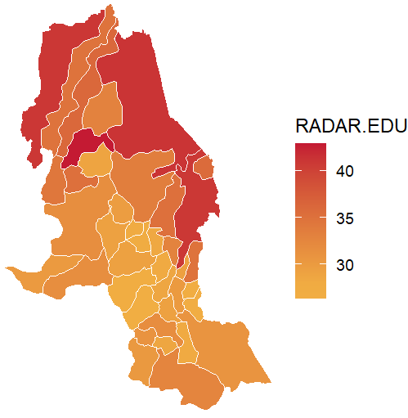
Norte de Santander – Radar de Educación
Top de municipios con el mayor valor en el Radar de Educación
Subcomponentes del Radar
Subcomponentes de Corrupción
Subcomponentes de Educación
Municipio | PDET | RADAR.EDU | Corrupción | Vulneración Educación | Corrupción Observable | Corrupción Oculta | Capacidad Institucional | Acceso y Cobertura | Resultados de Calidad | Desersión, Repitencia y Reprobación
San Calixto | Si | 42.8 | 31.9 | 59.1 | 2.1 | 43.4 | 34.3 | 37.4 | 37.2 | 91.9
Tibú | Si | 41.1 | 41.1 | 41.2 | 2.3 | 54.7 | 34.3 | 69.6 | 35.5 | 32.8
El Carmen | Si | 40.9 | 35.4 | 49.2 | 6.6 | 46.1 | 34.3 | 50.0 | 30.3 | 67.6
San José de Cúcuta | No | 40.9 | 41.3 | 40.3 | 10.4 | 52.0 | 34.3 | 56.1 | 37.9 | 34.7
Teorama | Si | 36.1 | 34.7 | 38.1 | 2.5 | 46.7 | 34.3 | 72.9 | 42.0 | 16.8
Puerto Santander | No | 35.7 | 35.1 | 36.5 | 24.7 | 38.9 | 34.3 | 40.1 | 32.5 | 38.8
El Zulia | No | 35.1 | 29.9 | 42.9 | 5.9 | 39.5 | 34.3 | 55.4 | 35.2 | 44.5
La Playa de Belén | No | 35.1 | 29.1 | 44.1 | 5.7 | 38.5 | 34.3 | 46.9 | 37.2 | 49.6
Villa del Rosario | No | 34.8 | 28.8 | 43.8 | 3.2 | 39.1 | 34.3 | 54.3 | 36.2 | 46.1
Convención | Si | 34.7 | 32.9 | 37.5 | 0.3 | 45.3 | 34.3 | 54.6 | 32.5 | 33.9

Slide 25
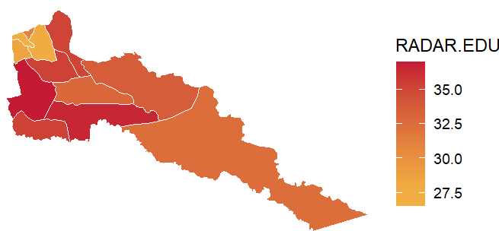
Putumayo – Radar de Educación
Radar de Educación por municipios
Subcomponentes del Radar
Subcomponentes de Corrupción
Subcomponentes de Educación
Municipio | PDET | RADAR.EDU | Corrupción | Vulneración Educación | Corrupción Observable | Corrupción Oculta | Capacidad Institucional | Acceso y Cobertura | Resultados de Calidad | Desersión, Repitencia y Reprobación
Orito | Si | 36.9 | 35.5 | 39.1 | 1.7 | 43.8 | 0.0 | 57.2 | 33.3 | 35.7
Puerto Asís | Si | 36.5 | 34.4 | 39.6 | 2.3 | 42.2 | 0.0 | 47.9 | 29.7 | 45.3
Villagarzón | Si | 35.2 | 32.7 | 39.1 | 3.7 | 39.5 | 0.0 | 48.9 | 36.1 | 37.2
Valle del Guamuez | Si | 35.2 | 32.3 | 39.6 | 1.0 | 40.1 | 0.0 | 65.2 | 36.8 | 29.5
San Miguel de Mocoa | Si | 35.1 | 34.6 | 35.9 | 7.7 | 40.4 | 0.0 | 42.6 | 35.1 | 33.3
Puerto Guzmán | Si | 33.6 | 31.9 | 36.1 | 0.4 | 39.7 | 0.0 | 32.4 | 37.7 | 36.4
San Miguel | Si | 33.5 | 30.9 | 37.4 | 0.1 | 38.5 | 0.0 | 59.3 | 31.6 | 32.1
Puerto Caicedo | Si | 32.9 | 32.0 | 34.1 | 1.0 | 39.7 | 0.0 | 42.3 | 33.5 | 30.7
Puerto Leguízamo | Si | 32.4 | 34.6 | 29.1 | 2.3 | 42.4 | 0.0 | 25.3 | 37.7 | 22.4
Sibundoy | No | 31.0 | 29.2 | 33.7 | 4.5 | 34.7 | 0.0 | 53.3 | 35.1 | 22.4
Santiago | No | 28.6 | 25.2 | 33.6 | 1.0 | 31.1 | 0.0 | 41.4 | 39.5 | 23.9
San Francisco | No | 27.7 | 25.4 | 31.1 | 0.1 | 31.7 | 0.0 | 29.5 | 27.5 | 35.5
Colón | No | 26.5 | 25.4 | 28.2 | 0.1 | 31.7 | 0.0 | 42.7 | 31.9 | 17.3

Slide 26
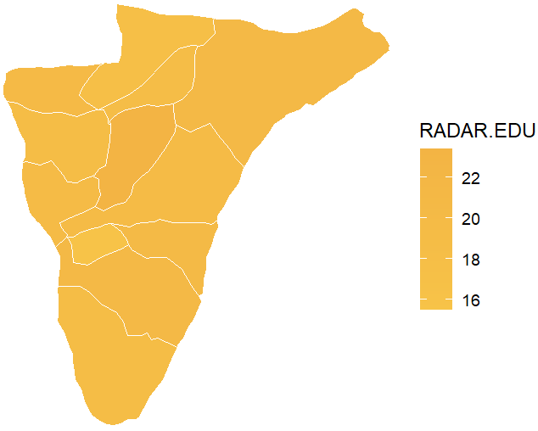
Quindío – Radar de Educación
Radar de Educación por municipios
Subcomponentes del Radar
Subcomponentes de Corrupción
Subcomponentes de Educación
Municipio | PDET | RADAR.EDU | Corrupción | Vulneración Educación | Corrupción Observable | Corrupción Oculta | Capacidad Institucional | Acceso y Cobertura | Resultados de Calidad | Desersión, Repitencia y Reprobación
Armenia | No | 23.4 | 13.7 | 37.8 | 9.5 | 21.4 | 62.4 | 54.2 | 37.7 | 29.8
Pijao | No | 20.5 | 7.4 | 40.3 | 6.3 | 14.7 | 62.4 | 55.1 | 29.8 | 43.3
Salento | No | 20.5 | 6.5 | 41.5 | 3.3 | 14.7 | 62.4 | 89.5 | 32.1 | 26.8
Córdoba | No | 20.1 | 6.0 | 41.4 | 1.5 | 14.7 | 62.4 | 50.0 | 41.4 | 37.3
Quimbaya | No | 20.0 | 6.6 | 40.1 | 3.7 | 14.7 | 62.4 | 57.1 | 36.0 | 35.7
Calarcá | No | 19.8 | 6.7 | 39.6 | 3.9 | 14.7 | 62.4 | 52.9 | 37.4 | 35.1
La Tebaida | No | 19.4 | 6.3 | 39.1 | 2.7 | 14.7 | 62.4 | 50.5 | 37.9 | 34.5
Montenegro | No | 18.8 | 6.4 | 37.5 | 2.9 | 14.7 | 62.4 | 52.9 | 31.1 | 36.3
Génova | No | 18.7 | 6.3 | 37.4 | 2.7 | 14.7 | 62.4 | 56.8 | 30.6 | 34.4
Circasia | No | 18.5 | 6.3 | 36.8 | 1.2 | 15.3 | 62.4 | 47.1 | 41.9 | 26.4
Filandia | No | 17.3 | 5.7 | 34.8 | 0.6 | 14.7 | 62.4 | 48.6 | 33.6 | 29.1
Buenavista | No | 15.5 | 5.7 | 30.2 | 0.6 | 14.7 | 62.4 | 47.8 | 36.3 | 15.3

Slide 27
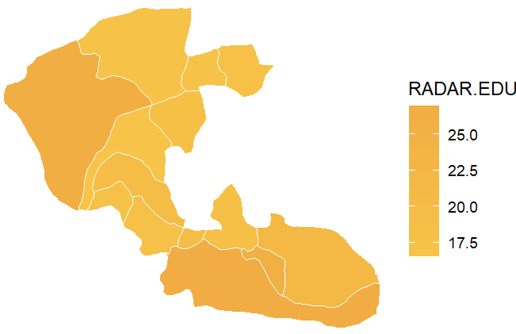
Risaralda – Radar de Educación
Radar de Educación por municipios
Subcomponentes del Radar
Subcomponentes de Corrupción
Subcomponentes de Educación
Municipio | PDET | RADAR.EDU | Corrupción | Vulneración Educación | Corrupción Observable | Corrupción Oculta | Capacidad Institucional | Acceso y Cobertura | Resultados de Calidad | Desersión, Repitencia y Reprobación
Pereira | No | 26.9 | 17.9 | 40.5 | 8.8 | 25.3 | 50.5 | 59.4 | 36.0 | 35.4
Pueblo Rico | No | 26.3 | 13.3 | 45.8 | 3.8 | 21.5 | 50.5 | 64.2 | 30.6 | 51.9
Dosquebradas | No | 25.8 | 15.0 | 42.0 | 4.5 | 23.4 | 50.5 | 50.1 | 40.1 | 39.8
Santa Rosa de Cabal | No | 21.7 | 9.6 | 39.9 | 2.6 | 17.3 | 50.5 | 53.1 | 37.7 | 35.5
Santuario | No | 19.9 | 9.5 | 35.5 | 2.1 | 17.3 | 50.5 | 44.8 | 31.6 | 34.7
La Virginia | No | 19.8 | 9.4 | 35.5 | 3.4 | 16.7 | 50.5 | 51.1 | 38.4 | 24.7
Marsella | No | 18.0 | 8.7 | 32.1 | 1.1 | 16.7 | 50.5 | 42.6 | 32.7 | 26.2
Belén de Umbría | No | 18.0 | 9.5 | 30.8 | 2.3 | 17.3 | 50.5 | 47.6 | 34.1 | 19.0
La Celia | No | 17.6 | 9.6 | 29.6 | 2.5 | 17.3 | 50.5 | 55.2 | 28.1 | 18.1
Balboa | No | 17.4 | 9.4 | 29.4 | 3.6 | 16.7 | 50.5 | 37.8 | 31.4 | 23.3
Quinchía | No | 17.4 | 8.5 | 30.7 | 0.6 | 16.7 | 50.5 | 53.2 | 34.7 | 15.4
Mistrato | No | 16.9 | 9.9 | 27.4 | 0.5 | 18.5 | 50.5 | 51.9 | 32.6 | 10.0
Guática | No | 16.9 | 8.5 | 29.5 | 0.6 | 16.7 | 50.5 | 48.3 | 35.7 | 13.9
Apía | No | 16.5 | 10.2 | 26.1 | 4.5 | 17.3 | 50.5 | 42.2 | 29.8 | 14.2

Slide 28
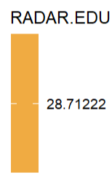
San Andrés y Providencia – Radar de Educación
Radar de Educación por municipios
Subcomponentes del Radar
Subcomponentes de Corrupción
Subcomponentes de Educación
Municipio | PDET | RADAR.EDU | Corrupción | Vulneración Educación | Corrupción Observable | Corrupción Oculta | Capacidad Institucional | Acceso y Cobertura | Resultados de Calidad | Desersión, Repitencia y Reprobación
San Andrés | No | 28.7 | 27.9 | 29.9 | 86.1 | 11.3 | 69.4 | 48.6 | 24.3 | 26.2

Slide 29
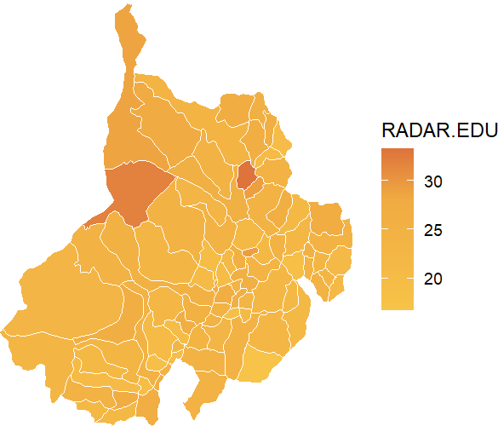
Santander – Radar de Educación
Top de municipios con el mayor valor en el Radar de Educación
Subcomponentes del Radar
Subcomponentes de Corrupción
Subcomponentes de Educación
Municipio | PDET | RADAR.EDU | Corrupción | Vulneración Educación | Corrupción Observable | Corrupción Oculta | Capacidad Institucional | Acceso y Cobertura | Resultados de Calidad | Desersión, Repitencia y Reprobación
Bucaramanga | No | 33.2 | 27.4 | 41.8 | 20.1 | 34.2 | 59.8 | 57.9 | 40.4 | 35.1
Barrancabermeja | No | 31.9 | 23.5 | 44.5 | 12.2 | 32.3 | 59.8 | 66.1 | 37.1 | 41.0
Floridablanca | No | 29.1 | 20.0 | 42.8 | 4.7 | 30.8 | 59.8 | 43.8 | 39.4 | 45.6
Jordán | No | 29.1 | 13.9 | 51.9 | 2.2 | 24.1 | 59.8 | 75.2 | 48.6 | 43.5
Puerto Wilches | No | 28.6 | 20.6 | 40.5 | 4.0 | 31.7 | 59.8 | 57.9 | 27.0 | 45.2
Sabana de Torres | No | 28.0 | 19.7 | 40.3 | 7.8 | 29.2 | 59.8 | 64.3 | 34.2 | 34.3
Palmar | No | 27.7 | 16.0 | 45.4 | 9.0 | 24.1 | 59.8 | 49.4 | 39.7 | 48.9
El Playón | No | 27.2 | 15.0 | 45.3 | 5.9 | 24.1 | 59.8 | 58.0 | 42.8 | 41.6
Cerrito | No | 27.1 | 14.4 | 46.3 | 3.7 | 24.1 | 59.8 | 66.9 | 45.3 | 36.9
Jesús María | No | 27.1 | 19.2 | 39.0 | 19.9 | 24.1 | 59.8 | 44.9 | 35.2 | 39.8

Slide 30
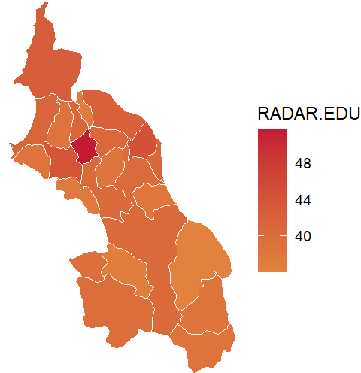
Sucre – Radar de Educación
Top de municipios con el mayor valor en el Radar de Educación
Subcomponentes del Radar
Subcomponentes de Corrupción
Subcomponentes de Educación
Municipio | PDET | RADAR.EDU | Corrupción | Vulneración Educación | Corrupción Observable | Corrupción Oculta | Capacidad Institucional | Acceso y Cobertura | Resultados de Calidad | Desersión, Repitencia y Reprobación
Morroa | Si | 51.5 | 43.4 | 63.8 | 8.4 | 57.9 | 54.5 | 50.9 | 33.9 | 100.0
San Pedro | No | 44.6 | 48.5 | 38.9 | 22.7 | 58.9 | 54.5 | 52.2 | 41.8 | 29.2
Sincelejo | No | 44.0 | 46.7 | 40.0 | 12.3 | 60.6 | 54.5 | 55.4 | 33.4 | 38.8
San Onofre | Si | 42.5 | 45.9 | 37.4 | 3.5 | 62.8 | 54.5 | 45.3 | 29.4 | 41.4
Ovejas | Si | 42.0 | 46.5 | 35.1 | 11.7 | 60.6 | 54.5 | 67.3 | 25.7 | 28.5
Tolú | No | 41.3 | 39.2 | 44.3 | 5.6 | 53.7 | 54.5 | 58.0 | 30.4 | 51.3
Colosó | Si | 41.2 | 40.3 | 42.5 | 2.4 | 56.3 | 54.5 | 56.3 | 29.5 | 48.7
Buenavista | No | 40.9 | 44.0 | 36.1 | 19.9 | 54.3 | 54.5 | 52.5 | 21.6 | 42.5
Los Palmitos | Si | 40.7 | 41.5 | 39.5 | 4.7 | 56.9 | 54.5 | 59.0 | 35.6 | 33.6
Corozal | No | 40.5 | 40.9 | 39.9 | 10.2 | 54.1 | 54.5 | 63.2 | 35.7 | 32.3

Slide 31
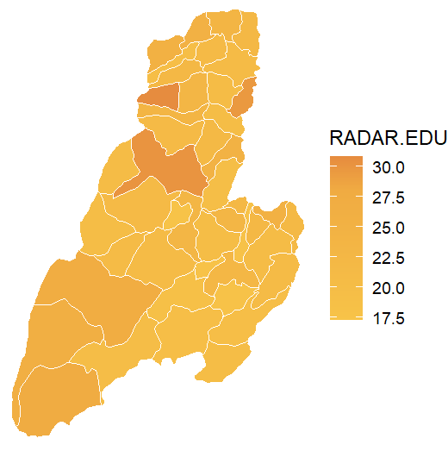
Tolima – Radar de Educación
Top de municipios con el mayor valor en el Radar de Educación
Subcomponentes del Radar
Subcomponentes de Corrupción
Subcomponentes de Educación
Municipio | PDET | RADAR.EDU | Corrupción | Vulneración Educación | Corrupción Observable | Corrupción Oculta | Capacidad Institucional | Acceso y Cobertura | Resultados de Calidad | Desersión, Repitencia y Reprobación
Murillo | No | 30.8 | 17.9 | 50.2 | 28.9 | 20.5 | 72.3 | 29.5 | 55.4 | 55.3
Ibagué | No | 30.1 | 24.0 | 39.3 | 28.5 | 28.3 | 72.3 | 63.4 | 37.8 | 28.7
Ambalema | No | 29.6 | 17.7 | 47.5 | 31.7 | 19.3 | 72.3 | 40.3 | 35.4 | 63.3
Planadas | Si | 27.8 | 13.5 | 49.2 | 4.8 | 24.1 | 72.3 | 61.0 | 35.2 | 57.4
Chaparral | Si | 27.1 | 18.2 | 40.5 | 6.9 | 29.2 | 72.3 | 48.9 | 32.9 | 43.9
Rioblanco | Si | 26.3 | 14.7 | 43.7 | 5.0 | 25.6 | 72.3 | 52.1 | 40.4 | 42.9
Melgar | No | 25.5 | 13.3 | 43.8 | 17.0 | 19.3 | 72.3 | 73.9 | 33.5 | 39.1
Herveo | No | 25.4 | 13.2 | 43.7 | 7.0 | 23.0 | 72.3 | 45.4 | 30.5 | 56.1
Fresno | No | 25.1 | 13.0 | 43.3 | 6.1 | 23.0 | 72.3 | 54.5 | 40.5 | 40.5
Piedras | No | 24.8 | 11.9 | 44.0 | 12.2 | 19.3 | 72.3 | 41.2 | 44.1 | 45.5

Slide 32
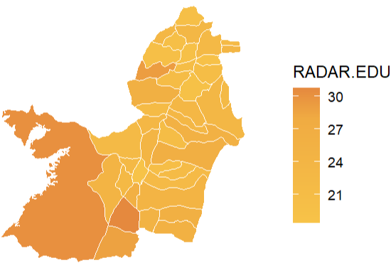
Valle del Cauca – Radar de Educación
Top de municipios con el mayor valor en el Radar de Educación
Subcomponentes del Radar
Subcomponentes de Corrupción
Subcomponentes de Educación
Municipio | PDET | RADAR.EDU | Corrupción | Vulneración Educación | Corrupción Observable | Corrupción Oculta | Capacidad Institucional | Acceso y Cobertura | Resultados de Calidad | Desersión, Repitencia y Reprobación
Santiago de Cali | No | 30.7 | 25.0 | 39.2 | 18.3 | 28.5 | 32.2 | 46.9 | 37.6 | 37.0
Buenaventura | Si | 30.1 | 28.4 | 32.8 | 6.3 | 37.1 | 32.2 | 37.3 | 30.1 | 33.2
El Dovio | No | 29.1 | 13.0 | 53.2 | 2.6 | 19.3 | 32.2 | 55.1 | 39.0 | 66.5
Jamundí | No | 28.7 | 16.5 | 47.0 | 6.5 | 22.2 | 32.2 | 51.3 | 37.2 | 54.6
Guadalajara de Buga | No | 26.3 | 18.7 | 37.7 | 7.6 | 24.6 | 32.2 | 42.7 | 35.8 | 37.2
Pradera | Si | 26.2 | 14.3 | 43.9 | 3.2 | 20.7 | 32.2 | 42.0 | 38.5 | 50.3
Bolívar | No | 26.1 | 14.6 | 43.3 | 3.4 | 21.1 | 32.2 | 50.6 | 41.8 | 41.2
Yumbo | No | 25.9 | 16.1 | 40.7 | 8.0 | 21.2 | 32.2 | 60.8 | 33.0 | 38.3
Florida | Si | 25.6 | 17.7 | 37.5 | 3.4 | 24.9 | 32.2 | 46.7 | 35.6 | 34.7
Tuluá | No | 25.6 | 18.9 | 35.6 | 5.9 | 25.4 | 32.2 | 36.6 | 35.7 | 34.9

Slide 33
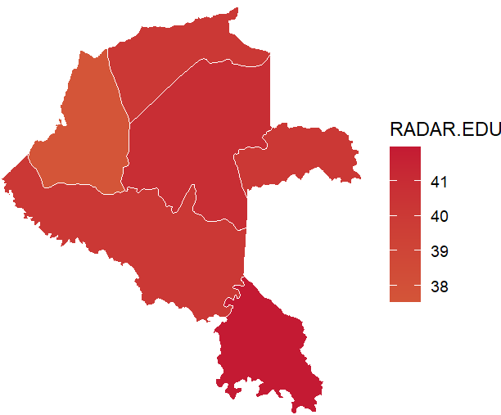
Vaupés – Radar de Educación
Radar de Educación por municipios
Subcomponentes del Radar
Subcomponentes de Corrupción
Subcomponentes de Educación
Municipio | PDET | RADAR.EDU | Corrupción | Vulneración Educación | Corrupción Observable | Corrupción Oculta | Capacidad Institucional | Acceso y Cobertura | Resultados de Calidad | Desersión, Repitencia y Reprobación
Taraira | No | 41.9 | 42.2 | 41.5 | 0.0 | 56.6 | 30.2 | 59.0 | 29.0 | 45.3
Mitú | No | 40.8 | 44.2 | 35.8 | 3.9 | 57.6 | 30.2 | 48.9 | 32.7 | 32.3
Carurú | No | 37.5 | 44.5 | 27.0 | 4.5 | 57.8 | 30.2 | 0.0 | 27.5 | 40.0

Slide 34
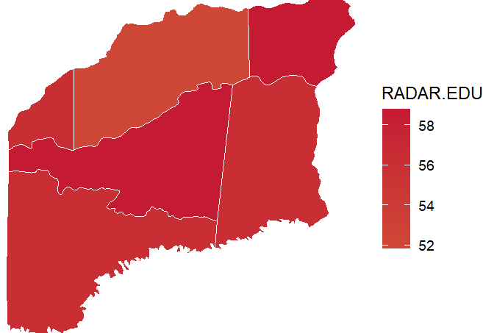
Vichada – Radar de Educación
Top de municipios con el mayor valor en el Radar de Educación
Subcomponentes del Radar
Subcomponentes de Corrupción
Subcomponentes de Educación
Municipio | PDET | RADAR.EDU | Corrupción | Vulneración Educación | Corrupción Observable | Corrupción Oculta | Capacidad Institucional | Acceso y Cobertura | Resultados de Calidad | Desersión, Repitencia y Reprobación
Cumaribo | No | 58.8 | 58.7 | 58.9 | 0.7 | 75.1 | 16.6 | 53.1 | 28.0 | 92.6
Puerto Carreño | No | 58.7 | 63.2 | 52.0 | 14.6 | 75.5 | 16.6 | 87.9 | 32.2 | 53.7
Santa Rosalía | No | 56.1 | 59.2 | 51.4 | 4.6 | 74.4 | 16.6 | 46.7 | 29.9 | 75.1
La Primavera | No | 51.8 | 58.7 | 41.5 | 2.9 | 74.4 | 16.6 | 52.3 | 32.1 | 45.5

Slide 35
Gracias!

